Slide 1


100分亚马逊运营
之数据选品
2020
主讲：张强建（JS数据大视野） 时间：2020.2.19 11:00-12:00

Slide 2

选品的价值——
销售商做大 生产商做强
Notes:
https://pixabay.com/static/uploads/photo/2014/12/01/06/41/meeting-552410_640.jpg
https://pixabay.com/static/uploads/photo/2015/07/17/22/43/student-849823_640.jpg
https://pixabay.com/static/uploads/photo/2015/07/17/22/42/startup-849804_640.jpg
https://pixabay.com/static/uploads/photo/2015/07/17/22/43/student-849825_640.jpg

Slide 3
选品的作用——
七分靠选品，三分靠运营
Notes:
https://pixabay.com/static/uploads/photo/2014/12/01/06/41/meeting-552410_640.jpg
https://pixabay.com/static/uploads/photo/2015/07/17/22/43/student-849823_640.jpg
https://pixabay.com/static/uploads/photo/2015/07/17/22/42/startup-849804_640.jpg
https://pixabay.com/static/uploads/photo/2015/07/17/22/43/student-849825_640.jpg

Slide 4
选品的误区——
盲目选品 盲目上架 盲目推广 盲目运营
Notes:
https://pixabay.com/static/uploads/photo/2014/12/01/06/41/meeting-552410_640.jpg
https://pixabay.com/static/uploads/photo/2015/07/17/22/43/student-849823_640.jpg
https://pixabay.com/static/uploads/photo/2015/07/17/22/42/startup-849804_640.jpg
https://pixabay.com/static/uploads/photo/2015/07/17/22/43/student-849825_640.jpg

Slide 5


CONTENTS
01-数据选品 · 策略
02-数据选品 · 标准
03-数据选品 · 流程
04-数据选品 · 沙盘
05-数据选品 · 规划

Slide 6
01
数据选品 · 策略

Slide 7
01-数据选品 · 策略
策略1：品类聚焦（中小微企业 - 品类聚焦制/成熟型企业 - 品类责任制，拳头缩回来打出去才更有力，从铺货走向精品）
策略2：同款创新（跳出产品同质化的圈子，创新就是竞争力，掌握市场主动权）
策略3：坚信坚持（不要打一枪换一个地方）
Notes:
https://pixabay.com/static/uploads/photo/2014/12/01/06/41/meeting-552410_640.jpg
https://pixabay.com/static/uploads/photo/2015/07/17/22/43/student-849823_640.jpg
https://pixabay.com/static/uploads/photo/2015/07/17/22/42/startup-849804_640.jpg
https://pixabay.com/static/uploads/photo/2015/07/17/22/43/student-849825_640.jpg

Slide 8
02
数据选品 · 标准

Slide 9
02-数据选品 · 标准
第1条 – 客单价：$30↑$100↓ 毛利率：30%↑45%↓
第2条 – 小类#10卖家最少评论数：100↓
第3条 – 小类#10卖家最高大类排名：2000↓
第4条 – 非季节品
第5条 – 非易碎品
Notes:
https://pixabay.com/static/uploads/photo/2014/12/01/06/41/meeting-552410_640.jpg
https://pixabay.com/static/uploads/photo/2015/07/17/22/43/student-849823_640.jpg
https://pixabay.com/static/uploads/photo/2015/07/17/22/42/startup-849804_640.jpg
https://pixabay.com/static/uploads/photo/2015/07/17/22/43/student-849825_640.jpg

Slide 10
02-数据选品 · 标准
第6条 – 非敏感货（液状，油状，粉状，膏状，带电，成人）
第7条 – 非超标件
第8条 – 可改良款（能够打造超级产品）
第9条 – 功能产品（祛痘膏比洁面膏更具竞争力）
第10条 – 细分品类（小而美）
Notes:
https://pixabay.com/static/uploads/photo/2014/12/01/06/41/meeting-552410_640.jpg
https://pixabay.com/static/uploads/photo/2015/07/17/22/43/student-849823_640.jpg
https://pixabay.com/static/uploads/photo/2015/07/17/22/42/startup-849804_640.jpg
https://pixabay.com/static/uploads/photo/2015/07/17/22/43/student-849825_640.jpg

Slide 11
02-数据选品 · 标准
第11条 – 社交属性（网红带货）
第12条 – 变体属性
第13条 – 多流量词
第14条 – 可系列化（打造品牌）
第15条 – 高复购率（老干妈的故事）
第16条 – 无侵权性（品牌/专利侵权）
Notes:
https://pixabay.com/static/uploads/photo/2014/12/01/06/41/meeting-552410_640.jpg
https://pixabay.com/static/uploads/photo/2015/07/17/22/43/student-849823_640.jpg
https://pixabay.com/static/uploads/photo/2015/07/17/22/42/startup-849804_640.jpg
https://pixabay.com/static/uploads/photo/2015/07/17/22/43/student-849825_640.jpg

Slide 12
03
数据选品 · 流程

Slide 13
03-数据选品 · 流程
步骤1：锁定运营品类（趋热逐利 货源可控）（热门品类/在生活产品和专业产品中做出利己选择：汽配/母婴/美妆/3C/宠物/户外/家居/服装）（优质供应链是市场准入的敲门砖）
步骤2：追踪选品渠道（定期进行 上游优先）（通过最接近海量买家的信息渠道或上游渠道进行选品：软件选品 - 平台大数据以及结合人工选品，发现热销及潜力单品）
Notes:
https://pixabay.com/static/uploads/photo/2014/12/01/06/41/meeting-552410_640.jpg
https://pixabay.com/static/uploads/photo/2015/07/17/22/43/student-849823_640.jpg
https://pixabay.com/static/uploads/photo/2015/07/17/22/42/startup-849804_640.jpg
https://pixabay.com/static/uploads/photo/2015/07/17/22/43/student-849825_640.jpg

Slide 14
03-数据选品 · 流程
步骤3：调研新品潜力（打造高潜力新品质量分：NPQS，包含：市场热度 - 是不是一款长线产品/市场容量 - 销量是否符合市场预期/竞争难度 - 难度是否符合运营预期）
步骤4：测试新品表现（包含：新品上架内测和公测，80%以上的内测通过率，销量是检验结果的唯一标准）
Notes:
https://pixabay.com/static/uploads/photo/2014/12/01/06/41/meeting-552410_640.jpg
https://pixabay.com/static/uploads/photo/2015/07/17/22/43/student-849823_640.jpg
https://pixabay.com/static/uploads/photo/2015/07/17/22/42/startup-849804_640.jpg
https://pixabay.com/static/uploads/photo/2015/07/17/22/43/student-849825_640.jpg

Slide 15
04
数据选品 · 沙盘

Slide 16

04-数据选品 · 沙盘
确定运营品类
Notes:
https://pixabay.com/static/uploads/photo/2014/12/01/06/41/meeting-552410_640.jpg
https://pixabay.com/static/uploads/photo/2015/07/17/22/43/student-849823_640.jpg
https://pixabay.com/static/uploads/photo/2015/07/17/22/42/startup-849804_640.jpg
https://pixabay.com/static/uploads/photo/2015/07/17/22/43/student-849825_640.jpg

Slide 17

04-数据选品 · 沙盘
底层类目数量：1,578
数据来源： sorftime
Notes:
https://pixabay.com/static/uploads/photo/2014/12/01/06/41/meeting-552410_640.jpg
https://pixabay.com/static/uploads/photo/2015/07/17/22/43/student-849823_640.jpg
https://pixabay.com/static/uploads/photo/2015/07/17/22/42/startup-849804_640.jpg
https://pixabay.com/static/uploads/photo/2015/07/17/22/43/student-849825_640.jpg

Slide 18
04-数据选品 · 沙盘
底层类目数量：2,402
数据来源： sorftime
Notes:
https://pixabay.com/static/uploads/photo/2014/12/01/06/41/meeting-552410_640.jpg
https://pixabay.com/static/uploads/photo/2015/07/17/22/43/student-849823_640.jpg
https://pixabay.com/static/uploads/photo/2015/07/17/22/42/startup-849804_640.jpg
https://pixabay.com/static/uploads/photo/2015/07/17/22/43/student-849825_640.jpg

Slide 19
04-数据选品 · 沙盘
底层类目数量：1,020
数据来源： sorftime
Notes:
https://pixabay.com/static/uploads/photo/2014/12/01/06/41/meeting-552410_640.jpg
https://pixabay.com/static/uploads/photo/2015/07/17/22/43/student-849823_640.jpg
https://pixabay.com/static/uploads/photo/2015/07/17/22/42/startup-849804_640.jpg
https://pixabay.com/static/uploads/photo/2015/07/17/22/43/student-849825_640.jpg

Slide 20

04-数据选品 · 沙盘
筛查选品渠道
Notes:
https://pixabay.com/static/uploads/photo/2014/12/01/06/41/meeting-552410_640.jpg
https://pixabay.com/static/uploads/photo/2015/07/17/22/43/student-849823_640.jpg
https://pixabay.com/static/uploads/photo/2015/07/17/22/42/startup-849804_640.jpg
https://pixabay.com/static/uploads/photo/2015/07/17/22/43/student-849825_640.jpg

Slide 21
04-数据选品 · 沙盘
软件选品：通过数据大盘发现新品
人工选品：通过人工观察发现新品，包括：大卖采集法 – 创建品类大卖清单，大类#100BSR/小类#10BSR，网红采集法 – 创建品类网红清单，YouTube/TikTok KOL ，源头采集法 – 1688/工厂/展会，新闻采集法 – AllTop/BuzzFeed，社圈采集法 – 海外朋友圈/社交媒体圈
Notes:
https://pixabay.com/static/uploads/photo/2014/12/01/06/41/meeting-552410_640.jpg
https://pixabay.com/static/uploads/photo/2015/07/17/22/43/student-849823_640.jpg
https://pixabay.com/static/uploads/photo/2015/07/17/22/42/startup-849804_640.jpg
https://pixabay.com/static/uploads/photo/2015/07/17/22/43/student-849825_640.jpg

Slide 22

04-数据选品 · 沙盘
调研新品潜力
Notes:
https://pixabay.com/static/uploads/photo/2014/12/01/06/41/meeting-552410_640.jpg
https://pixabay.com/static/uploads/photo/2015/07/17/22/43/student-849823_640.jpg
https://pixabay.com/static/uploads/photo/2015/07/17/22/42/startup-849804_640.jpg
https://pixabay.com/static/uploads/photo/2015/07/17/22/43/student-849825_640.jpg

Slide 23
04-数据选品 · 沙盘
市场热度：通过谷歌趋势查看最近5年市场趋势
市场容量：了解品类市场容量和同行竞品销量
竞争难度：了解同行竞品的发育情况，评估参与市场竞争的难度，包括：评论数量，价格历史，创新可能，上架时长
Notes:
https://pixabay.com/static/uploads/photo/2014/12/01/06/41/meeting-552410_640.jpg
https://pixabay.com/static/uploads/photo/2015/07/17/22/43/student-849823_640.jpg
https://pixabay.com/static/uploads/photo/2015/07/17/22/42/startup-849804_640.jpg
https://pixabay.com/static/uploads/photo/2015/07/17/22/43/student-849825_640.jpg

Slide 24

04-数据选品 · 沙盘
测试新品表现
Notes:
https://pixabay.com/static/uploads/photo/2014/12/01/06/41/meeting-552410_640.jpg
https://pixabay.com/static/uploads/photo/2015/07/17/22/43/student-849823_640.jpg
https://pixabay.com/static/uploads/photo/2015/07/17/22/42/startup-849804_640.jpg
https://pixabay.com/static/uploads/photo/2015/07/17/22/43/student-849825_640.jpg

Slide 25
04-数据选品 · 沙盘
新品内测：对新品样品进行内部测试，确保投放市场后不会或者较少遇到同行卖家相同的差评问题，80%以上内测通过率
上市公测：每款新品上架前必须进行试销测款（辅以Listing转化率提升操作），15个以上日均订单量
Notes:
https://pixabay.com/static/uploads/photo/2014/12/01/06/41/meeting-552410_640.jpg
https://pixabay.com/static/uploads/photo/2015/07/17/22/43/student-849823_640.jpg
https://pixabay.com/static/uploads/photo/2015/07/17/22/42/startup-849804_640.jpg
https://pixabay.com/static/uploads/photo/2015/07/17/22/43/student-849825_640.jpg

Slide 26
05
数据选品 · 规划

Slide 27
05-数据选品 · 规划
收集新品测款数据（重要销量数据的收集包括自然销量/广告销量/活动销量）
制定新品营销计划（根据销量数据制定针对性的销售策略和销售计划，评估新品ROI是否符合投资期望值）
Notes:
https://pixabay.com/static/uploads/photo/2014/12/01/06/41/meeting-552410_640.jpg
https://pixabay.com/static/uploads/photo/2015/07/17/22/43/student-849823_640.jpg
https://pixabay.com/static/uploads/photo/2015/07/17/22/42/startup-849804_640.jpg
https://pixabay.com/static/uploads/photo/2015/07/17/22/43/student-849825_640.jpg

Slide 28
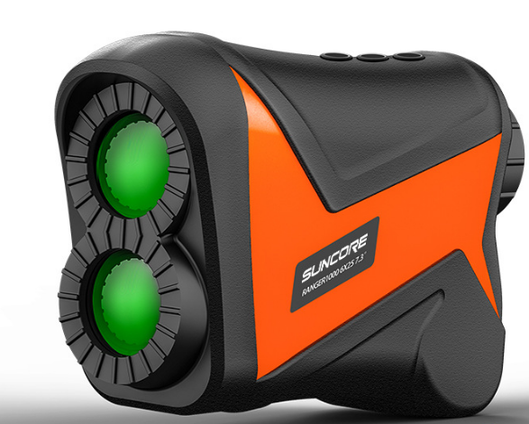

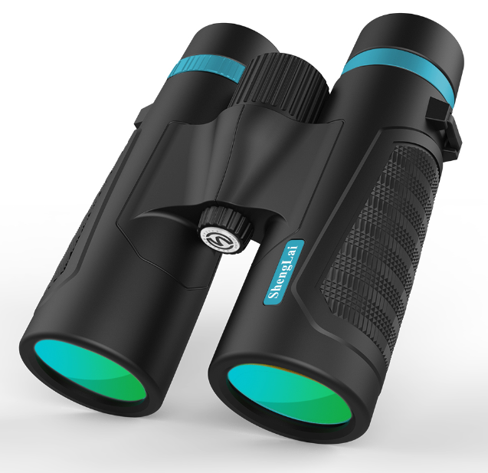
雨果网推荐供应商——广州舜光电子科技有限公司
主营产品：望远镜
服务：5个起批，提供设计/开发/OEM/ODM/包装/全供应链服务
联系方式：程先生 18688480085
Notes:
https://pixabay.com/static/uploads/photo/2014/12/01/06/41/meeting-552410_640.jpg
https://pixabay.com/static/uploads/photo/2015/07/17/22/43/student-849823_640.jpg
https://pixabay.com/static/uploads/photo/2015/07/17/22/42/startup-849804_640.jpg
https://pixabay.com/static/uploads/photo/2015/07/17/22/43/student-849825_640.jpg

Slide 29

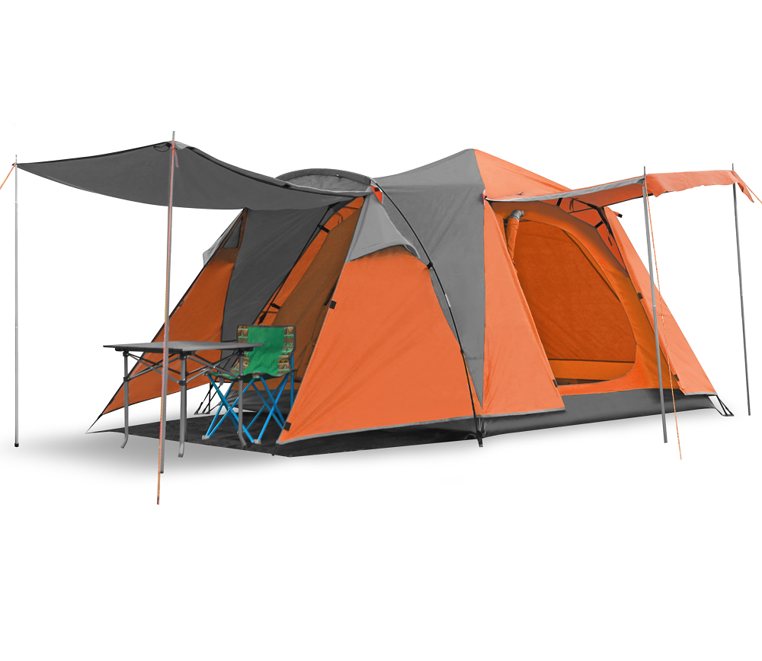
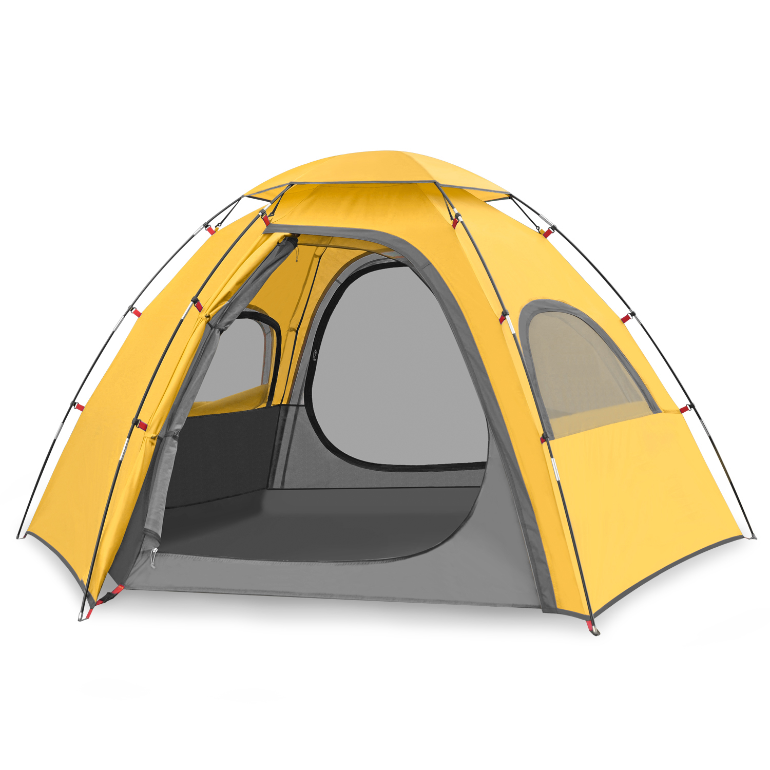
雨果网推荐供应商——浙江星北居户外用品有限公司
主营产品：专业帐篷定制
服务：大小订单均可承接、来样定制、配件定制、海外物流、摄影等系列服务
联系方式：黄小姐 17757008389
Notes:
https://pixabay.com/static/uploads/photo/2014/12/01/06/41/meeting-552410_640.jpg
https://pixabay.com/static/uploads/photo/2015/07/17/22/43/student-849823_640.jpg
https://pixabay.com/static/uploads/photo/2015/07/17/22/42/startup-849804_640.jpg
https://pixabay.com/static/uploads/photo/2015/07/17/22/43/student-849825_640.jpg

Slide 30
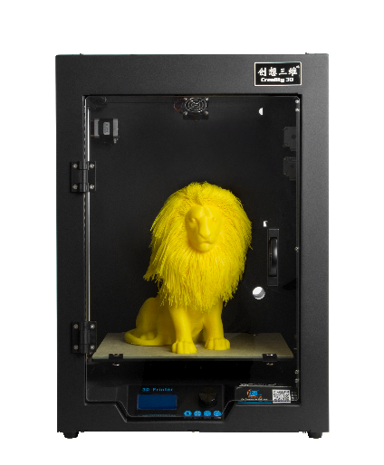
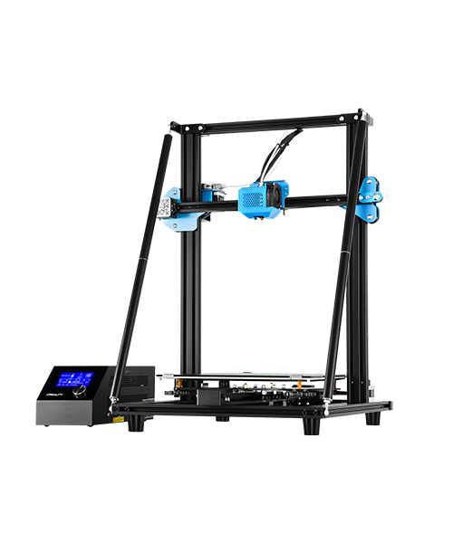
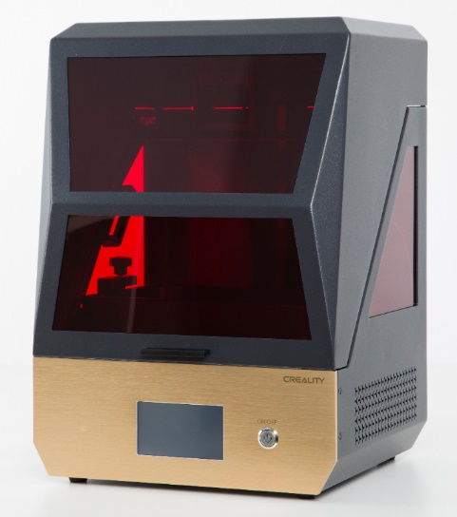
雨果网推荐供应商——深圳市创想三维科技有限公司
主营产品：3D打印机 / 3D打印机配件
提供：消费级、工业级、光固化三种机型，适用于教育、建筑、医疗、珠宝首饰、汽配、模具制造、橡塑、玩具等诸多行业，产品均通过CE、FCC、ROHS等认证，安全环保 联系方式：胡小姐 13590326033
Notes:
https://pixabay.com/static/uploads/photo/2014/12/01/06/41/meeting-552410_640.jpg
https://pixabay.com/static/uploads/photo/2015/07/17/22/43/student-849823_640.jpg
https://pixabay.com/static/uploads/photo/2015/07/17/22/42/startup-849804_640.jpg
https://pixabay.com/static/uploads/photo/2015/07/17/22/43/student-849825_640.jpg

Slide 31
感谢观看
JS数据大视野更多精彩雨课：
《 100分亚马逊运营之Listing优化》
《 100分亚马逊运营之PPC优化》
《100分亚马逊运营之库存管理》
…
2020

Slide 32

扫描关注亚马逊选品直播沟通群
Notes:
https://pixabay.com/static/uploads/photo/2014/12/01/06/41/meeting-552410_640.jpg
https://pixabay.com/static/uploads/photo/2015/07/17/22/43/student-849823_640.jpg
https://pixabay.com/static/uploads/photo/2015/07/17/22/42/startup-849804_640.jpg
https://pixabay.com/static/uploads/photo/2015/07/17/22/43/student-849825_640.jpg

